Slide 1


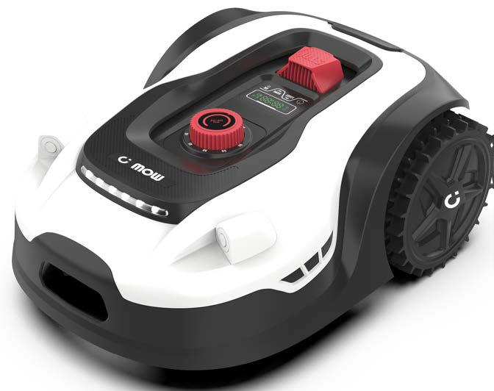
Montaż kosiarek automatycznych
Cedrus C-MOW

Slide 2
Planowanie instalacji
Instalacja robota wymaga minimalnego wstępnego planowania, aby określić umiejscowienie stacji ładującej, zasilacza oraz wytyczyć trasę przewodu ograniczającego.
Stacja ładująca powinna być umiejscowiona na krawędzi trawnika w strefie głównej. Powinna być osłonięta od słońca i deszczu.
Po zakończeniu pracy robot musi łatwo odnaleźć stację ładującą, która po naładowaniu akumulatora posłuży jako punkt wyjścia do koszenia obszaru głównego lub stref drugorzędnych.
Zaleca się, by zasilacz został umieszczony na ścianie, na wysokości co najmniej 30 cm, a przewód zasilacza znajdował się poza obszarem roboczym urządzenia.

Slide 3
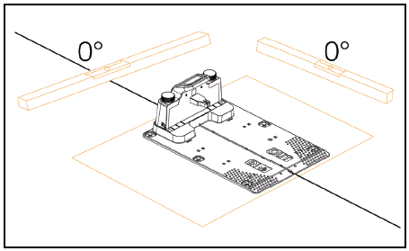
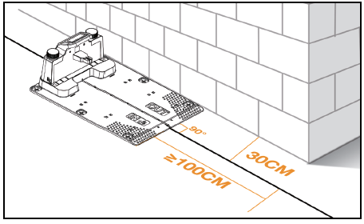
Zasady umiejscowienia stacji ładującej
obszar musi być płaski,
grunt musi być twardy i stabilny z dobrym odprowadzaniem wody,
stacja powinna być umiejscowiona w głównej strefie, z dostępem do zasilania,
jeżeli w ogrodzie występuje system nawodnienia, należy pamiętać, aby strumień wody nie był skierowany w stronę stacji,
wjazd do stacji musi być ulokowany tak, aby robot mógł do niej wjechać podążając przeciwnie z ruchem wskazówek zegara
przewód ograniczający przed stacją powinien mieć 1m prostego odcinka, oraz 30 cm od krawędzi trawnika .
stacja powinna być dobrze przytwierdzona do podłoża,

Slide 4
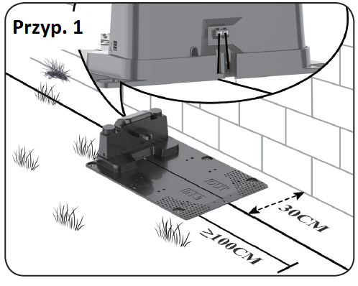
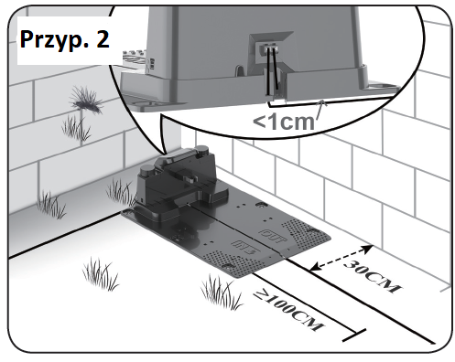
Montaż stacji ładującej
Podczas układania przewodu ograniczającego należy pozostawić co najmniej 1m prostego przewodu (bez przeszkód i zakrętów) z przodu stacji , aby zapewnić prawidłowy wjazd urządzenia do stacji ładującej. Stacja ładująca powinna być wypoziomowana i ustawiona na płaskiej powierzchni. Nie umieszczać stacji na powierzchni o nachyleniu oraz w miejscach, w których płyta stacji będzie wygięta.
Stacja ładująca może być zamontowana na dwa sposoby :
Na środku linii obszaru roboczego , w tym przypadku, przed stacja i za stacja musimy zachować przynajmniej 1 m prostego przewodu .
W rogu obszaru roboczego, w tym przypadku zachowujemy tylko 1m prostego przewodu wjazdowego , natomiast przewód za stacją przymocowujemy w odległości do 1 cm od stacji .

Slide 5
Układanie przewodu ograniczającego
Przewód ograniczający można zamontować nawierzchniowo za pomocą szpilek lub maszyną do układania przewodu zakopując go na głębokość od 1 do 5 cm.
Układanie przewodu należy rozpocząć od stacji ładującej i podążać zgodnie z ruchem wskazówek zegara, przy stacji pozostawiamy kilka metrów wolnego przewodu, który później będziemy mogli przyciąć.
Podczas układania przewodu nawierzchniowo należy korzystać z ogranicznika odległości, aby zachować odpowiednią przestrzeń pomiędzy przewodem, a powierzchnią wyznaczającą ogród.
Szpilki przewodu ograniczającego powinny znajdować się ok. 80cm od siebie. W przypadku nierównego podłoża można zwiększyć ilość szpilek i umieścić je w mniejszej odległości.

Slide 6
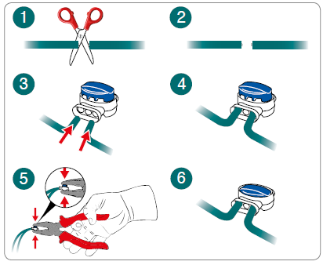
Układanie przewodu ograniczającego cd.
Do łącznie przewodu używać tylko specjalnych złączek, odpornych na wilgoć oraz zabrudzenie
Przy montażu przewodu w narożniku stosujemy metodę 2x45 stopni UNIKAMY kątów 90 stopni

Slide 7
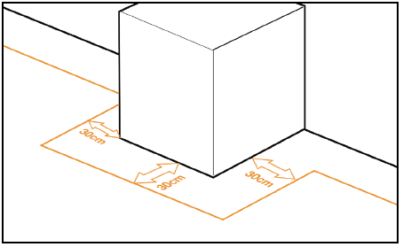
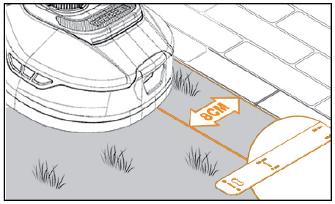
Odległości przewodu od przeszkód
W przypadku gdy na zewnątrz strefy pracy znajduje się wysoka przeszkoda typu ściana lub murek ogrodzenia powinniśmy zamontować przewód ograniczający w odległości co najmniej 30 cm, uniknąć kontaktu maszyny z przeszkodą.(25cm w przypadku C-MOW M)
W przypadku gdy na zewnątrz strefy roboczej znajduję chodnik lub alejka zlicowana z trawnikiem to przewód kładziemy do 8 cm od brzegu, wtedy kosiarka wykosi trawę do końca.
Jeżeli wewnątrz strefy znajdują się przeszkody nie mające ostrych krawędzi, od których kosiarka może się odbić lub wykryć czujnikiem zbliżeniowym w platformie L , bez szkody dla nich oraz dla siebie to nie trzeba ich odgraniczać.
Wszystkie ruchome przeszkody należy usunąć z trawnika

Slide 8
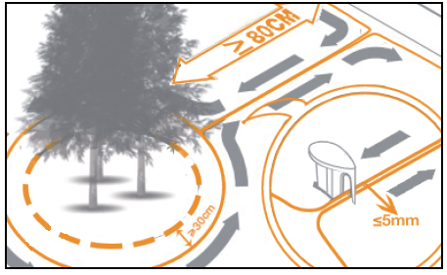
Wydzielanie przeszkód
Jeśli wymagane jest, by szczególne miejsca na trawniku nie były koszone (kwiaty, krzewy, drzewa itp.) należy ułożyć dookoła nich przewód ograniczający, formując wyspę, tak jak pokazano na rysunku obok.
Aby wydzielić wyspę należy od granicy poprowadzić przewód jak najkrótszą drogą w stronę przeszkody, następnie poprowadzić przewód w koło przeszkody w odległości 30 cm następnie wrócić w stronę granicy prowadząc przewód powrotny w jak najbliższej odległości(mniej niż 5mm) przewodu prowadzącego, przytwierdzając go do podłoża ta samą szpilką.
Minimalna długość przewodów zachodzących na siebie, która nie wpłynie na pracę robota to 80cm, robot podczas koszenia nie wykryje dwóch przewodów położnych obok siebie.

Slide 9
Wąskie przejścia i zbocza
Urządzenie może również przejeżdżać przez wąskie przejścia – o szerokości nie mniejszej niż 80cm.
WAŻNE w wąskich przejściach nie montujemy stacji ładującej !
Urządzenie ma możliwość wjeżdżania na zbocza o nachyleniu do 35% (20º). Należy unikać miejsc bardziej stromych niż wskazano w instrukcji.
Układanie przewodu na zboczach:

Slide 10
Sprawdzenie poprawności montażu
Po podłączeniu zasilacza do źródła zasilania, kontrolka LED stacji ładowania włączy się i będzie świecić na zielono, jeśli przewód został ułożony prawidłowo.
Jeśli jest przerwany , obwód nie jest zamknięty, lampka zaświeci się na czerwono!
Po montażu maszyny należy ustawić wysokość koszenia do poziomu maksymalnego (60mm). Umieścić urządzenie wewnątrz miejsca pracy tuż za stację w kierunku przewodu ograniczającego wydajemy polecenie powrotu do stacji ładującej. Następnie sprawdzamy , czy urządzenie podąża za przewodem ograniczającym do stacji. Jeśli urządzenie bez problemu wraca do stacji po przewodzie, oznacza to, że montaż przebiegł pomyślnie.

